Slide 1
Evropské fondy 2014 - 2020: Nastavení pravidel
Mgr. Kateřina Neveselá
Ředitelka odboru řízení a koordinace fondů EU
Ministerstvo pro místní rozvoj

Slide 2
Evropské strukturální a investiční fondy 2014–2020
Evropský fond pro regionální rozvoj

Slide 3
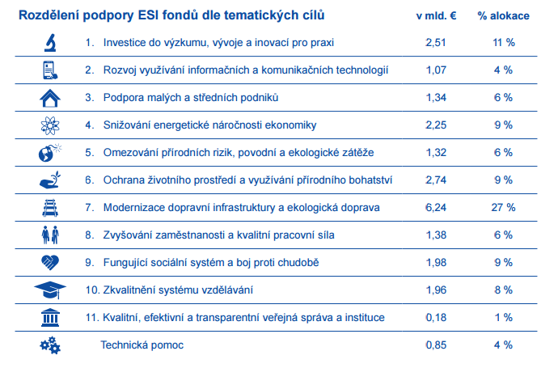
Tematické cíle

Slide 4
Hlavní východiska příprav programového období 2014-20
Princip strategického zaměření
a propojování:
Podpora pouze těch priorit, jež
naplňují rozvojové strategie ČR.
Princip podpory fungujícího trhu:
Podpora pouze těch odvětví a sektorů,
kde dochází k selhání trhu. Zvážení
formy podpory
Princip podpory kvalitních projektů:
Podpora pouze těch projektů, jež budou měřitelně naplňovat stanovené priority a cíle.
Princip snadnější přípravy a realizace projektů:
Snadnější administrativa pro žadatele a příjemce prostředků z OP, elektronizace agend a zjednodušování (sjednocování) pravidel.

Slide 5
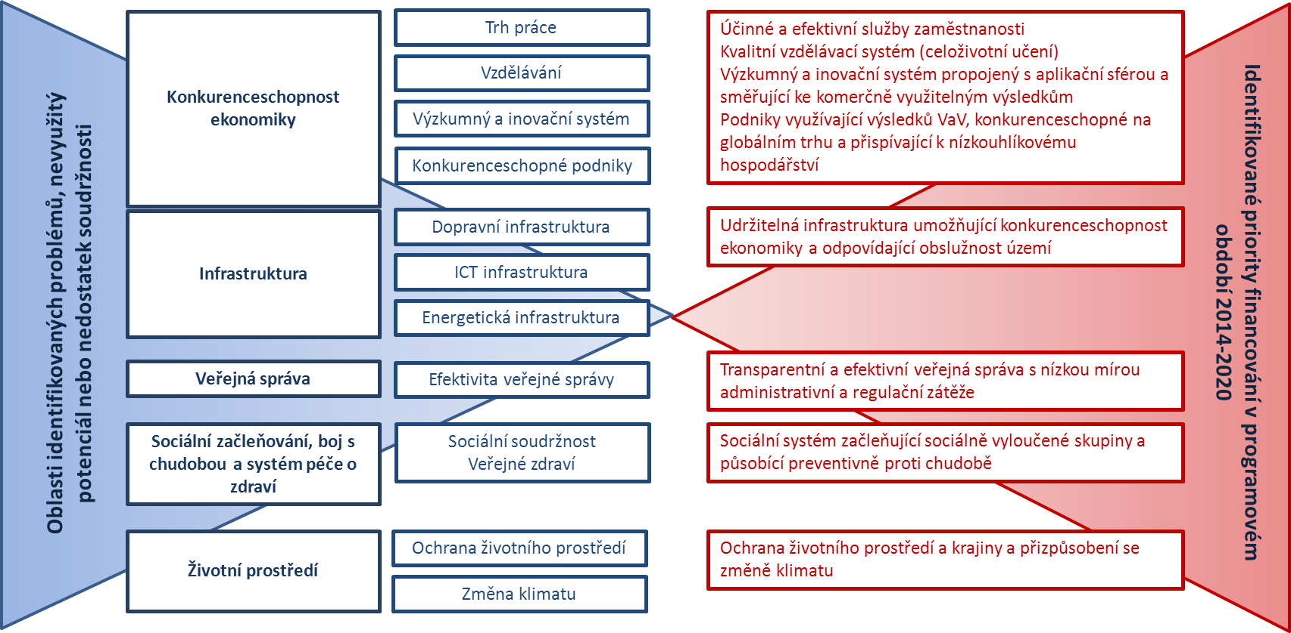
Dohoda o partnerství - cíle a priority pro období 2014–2020
Notes:
Na základě identifikovaných problémů a potřeb rozvoje a v souladu s hlavními strategickými cíli byly stanoveny následující hlavní priority financování pro ČR pro programové období 2014–2020, které reflektují potřeby na národní i regionální úrovni:
Účinné a efektivní služby zaměstnanosti, které přispějí ke zvýšení zaměstnanosti zejména ohrožených skupin.
Kvalitní vzdělávací systém (celoživotní učení) produkující kvalifikovanou a adaptabilní pracovní sílu.
Výzkumný a inovační systém založený na kvalitním výzkumu propojeném s aplikační sférou a směřujícím ke komerčně využitelným výsledkům.
Podniky využívající výsledků VaV, konkurenceschopné na globálním trhu a přispívající k nízkouhlíkovému hospodářství.
Udržitelná infrastruktura umožňující konkurenceschopnost ekonomiky a odpovídající obslužnost území.
Transparentní a efektivní veřejná správa s nízkou mírou administrativní a regulační zátěže.
Sociální systém začleňující sociálně vyloučené skupiny a působící preventivně proti chudobě.
Ochrana životního prostředí a krajiny, přizpůsobení se změně klimatu a řešení rizik.

Slide 6
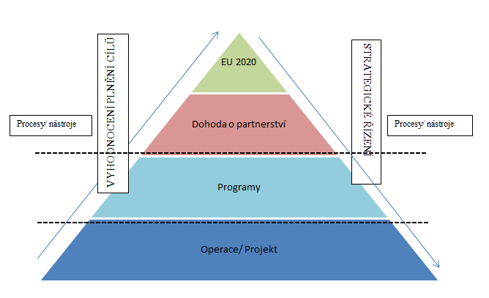
Systém řízení a koordinace
Cílem je vhodné nastavení institucionálního a procesního řízení všech ESI fondů za účelem naplnění cílů Dohody o partnerství
Notes:
V oblasti rozvoje čerpání fondů EU v ČR představuje, jak už bylo výše zmíněno, základní strategii na období let 2014-2020 Dohoda o partnerství. V rámci Dohody o partnerství bylo identifikováno pět problémových oblastí, v nichž musí za účelem zachování soudržnosti a udržitelnosti a docílení růstu dojít k výraznému zlepšení, má-li ČR rozvinout svůj celý potenciál. Jednotlivé problémové oblasti byly detailně rozpracovány do potřeb rozvoje a v těchto oblastech byly stanoveny priority financování. K celkem osmi prioritám financování, tematicky navazujících na NPR byly stanoveny očekávané výsledky intervencí. Plnění očekávaných výsledků je pravidelně monitorováno a vyhodnocováno na základě realizace jednotlivých programů, které byly vymezeny právě pro účely naplnění cílů Dohody.
Programy (výčet viz příloha) tak představují dílčí strategie s jasně určenými cíli (sledovanými kvantitativními a kvalitativními ukazateli výstupů a výsledků) pokrývající potřeby rozvoje v jednotlivých sektorech ekonomiky ČR s ohledem na územní dimenzi ČR, tj. charakter, úroveň a potřeby jednotlivých regionů ČR. Pro programové období bylo vymezeno celkem deset programů a s přímou vazbou na naplňování cílů Dohody o partnerství a dalších osm programů v rámci evropské územní spolupráce.
Naplňování strategických cílů programů je založeno na realizaci konkrétních aktivit, které nejsou prováděny nahodile, ale jsou řízeny na úrovni dílčích operací, resp. projektů. Projekt lze tak považovat za nejnižší stavební jednotkou v rámci celého strategického rámce. Naplňování cílů programů bude prováděno prostřednictvím realizace dílčích projektů, jejichž zaměření a výsledky odpovídají strategickému rámci programu, ze kterého jsou financovány. Realizace projektů a následně také programů je průběžně monitorována a vyhodnocována.

Slide 7
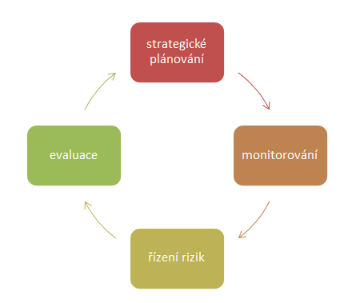
Systém řízení a koordinace
Systém je založen na 4 základních procesech
Notes:
Základem pro naplnění předem definovaných cílů odpovídajících přidělené alokaci je strategické plánování. Dohodu o partnerství lze v tomto kontextu vnímat jako dlouhodobou strategii, která určuje základní rámec, a to prostřednictvím očekáváných výsledků a celkovou alokací. Pro zvýšení účinnosti strategického plánování je nutné vymezit mezní časové horizonty, ve kterých dojde k pravidelnému vyhodnocení úspěšnosti realizace Dohody o partnerství. V případě, že bude identifikováno selhání či riziko nenaplnění jejich cílů a priorit, budou přijímána nápravná opatření. V tomto kontextu jsou na základě ročního rozložení finanční alokace určeny vývojové trendy, kterých má být při řízení Dohody o partnerství dosaženo v jednotlivých letech. Vzhledem k tomu, že Dohoda o partnerství je realizována prostřednictvím programů, je nutné na této úrovni stanovit roční plány realizace a plnění cílů = Strategické realizační plány programů (SRP) a přípravu těchto plánů centrálně koordinovat, aby bylo docíleno návaznosti podpory jednotlivých intervencí jak z hlediska časového, věcného, tak územního. Do přípravy SRP je nutné zapojit na základě principu partnerství všechny relevantní partnery. SRP jsou obdobně jako na úrovni Dohody o partnerství vymezeny finančním i věcných rámcem a jsou naplňovány prostřednictvím vyhlašovaných výzev. V rámci realizace programů je pak nutné tyto SRP, potažmo efektivnost výzev, průběžně vyhodnocovat a přijímat nápravná opatření v případě jejich neplnění. Pro zajištění úspěšné realizace plánů je vhodné o nich s časovým předstihem informovat širokou veřejnost, resp. potenciální žadatele a také další partnery zapojené do implementace programového období 2014-2020.
Realizace plánů musí být předmětem průběžného monitorování, za účelem zhodnocení jejich aktuálního stavu plnění. K tomuto účelu je vhodné také definovat základní milníky či kontrolní hranice, kterých má být dosaženo v předem definovaných stavech v určitém časovém horizontu a kontrolovat tak dosaženou realitu vs. plán. Nástrojem pro monitorování je monitorovací systém. O výsledcích realizace Dohody o partnerství, resp. programů, jsou průběžně informováni partneři na národní úrovni, tak i Evropská komise, a to prostřednictvím standardizovaných reportů.
V rámci monitorování jsou identifikována rizika či selhání realizace plánů, která mohou být způsobena buď přímo (ne)činností daného orgánu, nebo jsou výsledkem externích faktorů mimo sféru jeho vlivu. Cílem řízení rizik je eliminovat jejich působení nebo tato rizika zcela odstranit. Vzhledem k tomu, že rizika mohou mít různý charakter, je nutné k jejich řízení, případně koordinaci, přistupovat z odpovídající úrovně. V případě rizik systémového charakteru je třeba přijmout opatření na národní úrovni, tj. úrovni Dohody o partnerství. V tomto směru je nutná úzká komunikace a spolupráce zainteresovaných subjektů zejména na horizontální úrovni v rámci vymezené platformy a komunikace ostatním subjektů na relevantních platformách určených pro koordinaci aktivit a výměnu informací. Ostatní rizika mající vliv na naplnění cílů programu jsou řízena odpovědnými orgány daného programu a na národní úrovni je tento proces monitorován a případně koordinován prostřednictvím zesíleného řízení rizik daného programu. Nástroji pro řízení rizik jsou jednotné metodické prostředí, revize Dohody o partnerství, resp. programů, komunikace s EK, audity, plány plnění předběžných podmínek nebo monitorovací systém.
Pro zajištění efektivnosti a účinnosti systému řízení je nutné provádět průběžně vyhodnocování jeho fungování, a to jak po stránce procesní, tak věcné na jednotlivých úrovních řízení. Vzhledem k tomu, že programy na sebe navazují a nelze je realizovat bez věcné či časové souslednosti, je nutné na úrovni Dohody o partnerství stanovit základní harmonogram pro tuto činnost, na základě kterého bude následně nastaven harmonogram na úrovni programů. Cílem je neprovádět dílčí obdobně zaměřené evaluace samostatně, ale výstupy z úrovně programů využívat pro účely řízení Dohody o partnerství. K tomuto účelu je nutné na národní úrovni zřídit platformu určenou ke koordinaci evaluačních činností a výměny informací. Nástrojem pro tuto činnost jsou evaluační plán na úrovni Dohody o partnerství a evaluační plány na úrovni programů.. Výsledky z evaluací je vhodné využít pro účely dalšího strategického plánování, řízení rizik (např. případných změn ve věcném zaměření nebo nastavení systému). O výsledcích evaluací a realizaci relevantních doporučení z nich plynoucích je nutné informovat také relevantní partnery podílející se na implementace dané strategie, to platí pro obě úrovně řízení.

Slide 8
Systém řízení a koordinace - role
Národní orgán pro koordinaci
subjekt zodpovědný za řízení a koordinaci realizace Dohody o partnerství
nastavuje jednotný rámec realizace ESI fondů v ČR
koordinuje designaci (určení) orgánů implementační struktury
provádí dohled nad plněním stanovených milníků pro hodnocení výkonnostního rámce
koordinuje a dohlíží na plánování výzev mezi programy a naplňování synergií a komplementarit na úrovni Dohody o partnerství
dohlíží nad naplňováním předběžných podmínek včetně nastavení systému jejich koordinace
zajišťuje informovanost o fondech EU
je partnerem EK
spravuje jednotný monitorovací systém atd.
Úřad vlády
gestor Národního programu reforem
Notes:
NOK plní důležitou roli ve fázi plánování, strategického řízení, implementace i při hodnocení výsledků realizace programů. Klíčová role NOK pak spočívá v nastavení jednotných minimálních standardů a pravidel pro realizaci programů pod ESI fondy (s ohledem na specifika jednotlivých fondů), ve sledování jejich realizace, předkládání návrhů opatření ke zlepšení jejich výsledků a v koordinaci procesů směřujících k naplnění cílů a priorit Dohody o partnerství, včetně nastavení systému řízení a koordinace předběžných podmínek.
V nařízeních EU pro oblast politiky soudržnosti, rozvoje venkova a společné rybářské politiky v programovém období 2014–2020 se objevují prvky, které vyžadují řízení a koordinaci na centrální úrovni tak, aby bylo dosaženo cílů a priorit Dohody o partnerství. Jako příklad lze v této souvislosti uvést existenci předběžných podmínek a stanovení milníků, na které se váže přidělení výkonnostní rezervy. NOK v rámci své gesce svolává a řídí pracovní Radu pro ESI fondy, která je složena ze zástupů resortů v roli řídících orgánů, NOK, MF, územních, sociálních a hospodářských partnerů
Úřad vlády ČR spolupracuje s Národním orgánem pro koordinaci pro účely posouzení vyhodnocení příspěvku ESI fondů k naplňování NPR. Předseda vlády řídí Radu pro Evropské strukturální a investiční fondy (dále Rada pro ESI fondy) na ministerské úrovni.

Slide 9
Systém řízení a koordinace - role
Platební a certifikační orgán
přijímá platby z EU a spravuje prostředky z rozpočtu EU
vypracovává a předkládá žádosti o platbu EK a potvrzuje, že tyto žádosti pocházejí ze spolehlivých účetních systémů
vypracovává účetní závěrky
vede v počítačové podobě účetní záznamy o výdajích vykázaných EK;
vytváří a aktualizuje metodické dokumenty pro provádění certifikace výdajů a finančních toků prostředků z rozpočtu EU
Auditní orgán
zajišťuje, aby se prováděly audity řádného fungování systému řízení a kontroly operačního programu a audity vhodného vzorku operací na základě vykázaných výdajů
je pověřen výkonem činnosti nezávislého auditního subjektu
vypracovává kontrolní zprávu uvádějící hlavní zjištění provedených auditů, včetně zjištění ohledně nedostatků v systémech řízení a kontroly, a navrhovaná a provedená nápravná opatření
účastní se auditních misí EK na prověřování aspektů řídícího a kontrolního systému, které vyplynuly z výroční kontrolní zprávy atd.
Notes:
PCO - Certifikační orgán zejména vypracovává a předkládá EK žádosti o platby. Připravuje podklady pro přezkoumání a schválení účtů, osvědčuje úplnost, přesnost a věcnou správnost účtů i skutečnost, že zaúčtované výdaje jsou v souladu s platnými unijními a vnitrostátními předpisy. Auditní orgán mimo jiné zajišťuje provádění auditů systémů řízení a kontroly za použití vhodného vzorku operací a ověřování roční účetní závěrky.
AO - Auditní orgán provádí svoji činnost v souladu s čl. 127 obecného nařízení

Slide 10
Systém řízení a koordinace - role
Řídící orgány
nese odpovědnost za samotné řízení, provádění, monitorování a vyhodnocování programu v souladu se zásadou řádného finančního řízení i dalších aspektů odpovědnosti
Další
Centrální kontaktní bod AFCOS - informuje Evropský úřad pro boj proti podvodům ve věci spáchaných podvodů, trestných činů či nesrovnalostí
Platební agentura a certifikační subjekt - zajišťuje kontrolní činnost, provádění plateb a výkaznictví ve vztahu k Evropské komisi.
Ministerstvo zemědělství - gestor Společné zemědělské politiky a Společné rybářské politiky
Notes:
ŘO - Řídicí orgán nese odpovědnost za samotné řízení, provádění, monitorování a vyhodnocování programu v souladu se zásadou řádného finančního řízení i dalších aspektů odpovědnosti, přičemž při své činnosti plně respektuje závazné metodické dokumenty vydané NOK a MF.
Kompetence řídicího orgánu obecně vycházejí přímo z nařízení EU (čl. 125 obecného nařízení). Specifika řídicího orgánu pro EZFRV jsou pak uvedena v příslušném specifickém nařízení
Jsou to Ministerstvo průmyslu a obchodu, Ministerstvo školství mládeže a tělovýchovy, Ministerstvo práce a sociálních věcí, Ministerstvo dopravy, Ministerstvo životního prostředí, Ministerstvo pro místní rozvoj, hlavní město Praha jako řídicí orgány (dále také ŘO) pro programy spolufinancované z EFRR, FS a ESF v rámci cíle „Investice pro růst a zaměstnanost“ a EFRR realizovaných v rámci cíle „Evropská územní spolupráce“.

Slide 11
Zjednodušení architektury programů
Programy 2007-2013 | Programy 2014-2020
OP Doprava | OP Doprava
OP Životní prostředí | OP Životní prostředí
OP Podnikání a inovace | OP Podnikání a inovace pro konkurenceschopnost
OP Výzkum a vývoj pro inovace | OP Výzkum, vývoj a vzdělávání
OP Vzdělávání pro konkurenceschopnost
OP Lidské zdroje a zaměstnanost | OP Zaměstnanost
OP Technická pomoc | OP Technická pomoc
Program rozvoje venkova | Program rozvoje venkova
OP Rybářství | OP Rybářství
Integrovaný operační program | Integrovaný regionální operační program
ROP Severozápad
ROP Severovýchod
ROP Moravskoslezsko
ROP Střední Morava
ROP Střední Čechy
ROP Jihovýchod
ROP Jihozápad
OP Praha Konkurenceschopnost | OP Praha pól růstu
OP Praha Adaptabilita

Slide 12
Programy 2014–2020
Program | Alokace v mld. EUR | Tematické cíle
Integrovaný regionální operační program | 4,63 | 2, 4, 5, 6, 7, 9, 10, 11
OP Doprava | 4,70 | 7
OP Životní prostředí | 2,64 | 4, 5, 6
OP Podnikání a inovace pro konkurenceschopnost | 4,33 | 1, 2, 3, 4, 7
OP Zaměstnanost | 2,13 | 8, 9, 11
OP Výzkum, vývoj a vzdělávání | 2,78 | 1, 9, 10
OP Technická pomoc | 0,22 | -
OP Praha - pól růstu ČR | 0,20 | 1, 4, 8, 9, 10
Program rozvoje venkova | 2,17 | 1, 3, 4, 5, 6, 8, 9, 10
OP Rybářství | 0,03 | 3, 6
CELKEM | 23,83

Slide 13
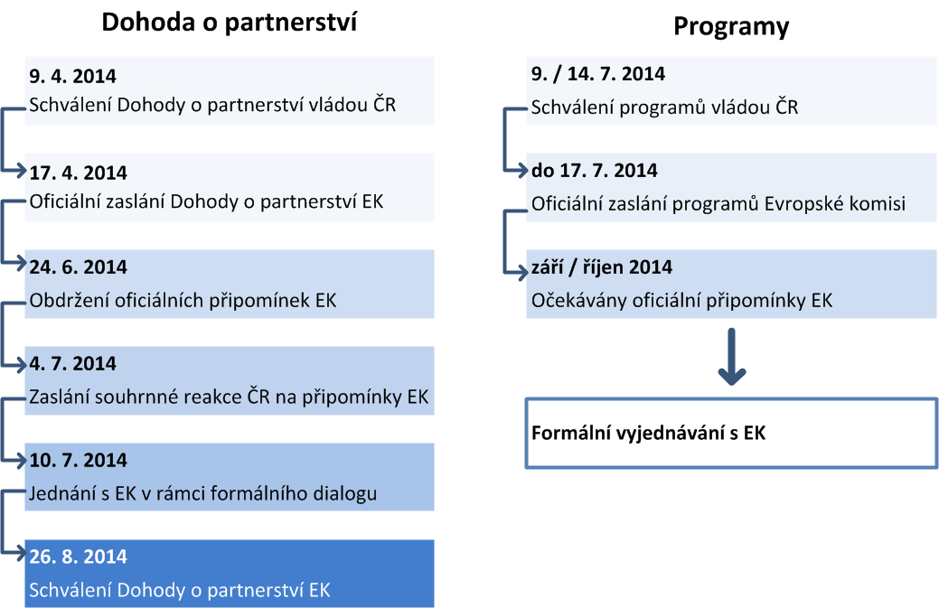
Stav vyjednávání Dohody o partnerství a programů 2014–2020
Přijaty oficiální připomínky EK
Schválené programy – OP PIK, OPŽP, OPZ, OPD, OPVVV, PRV

Slide 14
Operační programy 2014-2020
OP Doprava
Gesce: Ministerstvo dopravy
Zaměření: Silniční a železniční doprava,
silniční infrastruktura
Rozdíly oproti 07-13: Větší důraz na strategické ukotvení a soustředění podpory na klíčové projekty z hlediska klíčových potřeb ČR, větší důraz na podporu udržitelných forem dopravy a snižování negativních vlivů dopravy na ŽP, větší důraz na využití integrovaných přístupů k řešení dopravních problémů ve městech.
Aktuální stav: program byl schválen dne 11. 5. 2015

Slide 15
OP Doprava – 4,7 mld. EUR
Prioritní osa | Podíl na alokaci | Specifické cíle
1. Infrastruktura pro železniční a další udržitelnou dopravu | 44,5 % | 1.1 Zlepšení infrastruktury pro vyšší konkurenceschopnost a větší využití železniční dopravy 1.2 Zlepšení infrastruktury pro vyšší konkurenceschopnost a větší využití vnitrozemské vodní dopravy v hlavní síti TEN-T 1.3 Vytvoření podmínek pro větší využití multimodální dopravy 1.4 Vytvoření podmínek pro zvýšení využívání veřejné hromadné dopravy ve městech v elektrické trakci 1.5 Zlepšení řízení dopravního provozu a zvyšování bezpečnosti dopravního provozu ve městech 1.6 Vytvoření podmínek pro širší využití železniční a vodní dopravy prostřednictvím modernizace dopravního parku
2. Silniční infrastruktura na síti TEN-T a veřejná infrastruktura pro čistou mobilitu | 40,6 % | 2.1 Zlepšení propojení center a regionů a zvýšení bezpečnosti a efektivnosti silniční dopravy prostřednictvím výstavby, obnovy a modernizace dálnic, rychlostních silnic a silnic sítě TEN-T včetně rozvoje systémů ITS 2.2 Vytvoření podmínek pro širší využití vozidel na alternativní pohon na silniční síti
3. Silniční infrastruktura mimo síť TEN-T | 13,4 % | 3.1 Zlepšení dostupnosti regionů, zvýšení bezpečnosti a plynulosti a snížení dopadů dopravy na veřejné zdraví prostřednictvím výstavby, obnovy a zlepšení parametrů dálnic, rychlostních silnic a silnic I. třídy mimo síť TEN-T
4. Technická asistence | 1,5 % | 4.1 Podpora a zajištění implementace OP Doprava

Slide 16
Operační programy 2014-2020
OP Životní prostředí
Gesce: Ministerstvo životního prostředí
Zaměření: Zlepšování kvality vody a snižování rizika povodní, zlepšování kvality ovzduší v lidských sídlech, nakládání s odpady, ochrana a péče o přírodu a krajinu a energetické úspory.
Rozdíly oproti 07-13: Zefektivnější využívání zdrojů, větší zaměření na konkrétní zdroje znečišťování ovzduší, u nakládání s odpady větší důraz na prevenci, protipovodňová opatření.
Aktuální stav: program byl schválen 30. 4. 2015.

Slide 17
OP Životní prostředí – 2,6 mld. EUR;
Prioritní osa | Podíl na alokaci | Specifické cíle
1. Zlepšování kvality vody a snižování rizika povodní | 28,0 % | 1.1 Snížit množství vypouštěného znečištění do povrchových i podzemních vod z komunálních zdrojů a zajištění dodávky pitné vody v odpovídající jakosti a množství 1.2 Snížit vnos znečišťujících látek do povrchových a podzemních vod 1.3 Zajistit povodňovou ochranu intravilánu 1.4 Podpořit preventivní protipovodňová opatření
2. Zlepšování kvality ovzduší v lidských sídlech | 17,7 % | 2.1 Snížit emise z lokálního vytápění domácností podílející se na expozici obyvatelstva nadlimitním koncentracím znečišťujících látek 2.2 Snížit emise stacionárních zdrojů podílející se na expozici obyvatelstva nadlimitním koncentracím znečišťujících látek 2.3 Zlepšit systém sledování, hodnocení a předpovídání vývoje kvality ovzduší, počasí a klimatu a ozonové vrstvy Země
3. Odpady a materiálové toky, ekologické zátěže a rizika | 17,9 % | 3.1 Předcházet vzniku odpadů a snížit vliv nebezpečných vlastností odpadů 3.2 Zvýšit podíl materiálového a energetického využití odpadů 3.3 Odstranit nepovolené skládky a rekultivovat staré skládky 3.4 Odstranit a inventarizovat ekologické zátěže 3.5 Snížit environmentální rizika a rozvíjet systémy jejich řízení
4. Ochrana a péče o přírodu a krajinu | 13,7 % | 4.1 Posílit biodiverzitu na majetku ČR, ve správě rezortních organizací MŽP 4.2 Posílit biodiverzitu 4.3 Posílit přirozené funkce krajiny 4.4 Zlepšit kvalitu prostředí v sídlech
5. Energetické úspory | 19,9 % | 5.1 Snížit energetickou náročnost veřejných budov a zvýšit využití obnovitelných zdrojů energie
6. Technická pomoc | 2,9 % | 6.1 Zajistit řádné a efektivní řízení a administraci 6.2 Zajistit informovanost, publicitu a absorpční kapacitu

Slide 18
Operační programy 2014-2020
OP Podnikání a inovace pro konkurenceschopnost
Gesce: Ministerstvo průmyslu a obchodu
Zaměření: Rozvoj výzkumu a vývoje pro inovace, rozvoj podnikání a konkurenceschopnosti malých a středních podniků, energetické úspory a rozvoj vysokorychlostních přístupových sítí k internetu a IKT.
Rozdíly oproti 07-13: Zaměření na přenos technologií a spolupráce odvětví výzkumu a vývoje a inovačních firem, posun od budování inovační infrastruktury k jejímu rozvoji a efektivnímu využívání, posílení role finančních nástrojů, větší důraz na využití výsledků aplikovaného průmyslového výzkumu a vývoje.
Aktuální stav: program byl schválen 30. 4. 2015

Slide 19
OP PIK – 4,3 mld. EUR
Prioritní osa | Podíl na alokaci | Specifické cíle
1. Rozvoj výzkumu a vývoje pro inovace | 31,0 % | 1.1 Zvýšit inovační výkonnost podniků 1.2 Zvýšit intenzitu a účinnost spolupráce ve výzkumu, vývoji a inovacích
2. Rozvoj podnikání a konkurenceschopnosti malých a středních podniků | 20,7 % | 2.1 Zvýšit konkurenceschopnost začínajících a rozvojových MSP 2.2 Zvýšit internacionalizaci malých a středních podniků 2.3 Zvýšit využitelnost infrastruktury pro podnikání 2.4 Zvýšit kapacitu pro odborné vzdělávání v MSP
3. Účinné nakládání energií, rozvoj energetické infrastruktury a obnovitelných zdrojů energie, podpora zavádění nových technologií v oblasti nakládání energií a druhotných surovin | 28,2 % | 3.1 Zvýšit podíl výroby energie z obnovitelných zdrojů na hrubé konečné spotřebě ČR 3.2 Zvýšit energetickou účinnost podnikatelského sektoru 3.3 Zvýšit aplikaci prvků inteligentních sítí v distribučních soustavách 3.4 Uplatnit inovativní nízkouhlíkové technologie v oblasti nakládání energií a při využívání druhotných surovin 3.5 Zvýšit účinnost soustav zásobování teplem 3.6 Posílit energetickou bezpečnost přenosové soustavy
4. Rozvoj vysokorychlostních přístupových sítí k internetu a IKT | 17,2 % | 4.1 Zvětšit pokrytí vysokorychlostním přístupem k internetu 4.2 Zvýšit využití potenciálu ICT sektoru pro konkurenceschopnost ekonomiky
5. Technická pomoc | 2,9 % | 5.1 Zajištění efektivního řízení a administrace operačního programu 5.2 Zajištění informovanosti, publicity a absorpční kapacity operačního programu

Slide 20
Operační programy 2014-2020
OP Výzkum, vývoj a vzdělávání
Gesce: Ministerstvo školství, mládeže a tělovýchovy
Zaměření: Posílení kapacit pro výzkum, rozvoj vysokých škol a lidských zdrojů pro výzkum a vývoj a rovný přístup ke kvalitnímu předškolnímu, primárnímu a sekundárnímu vzdělávání .
Rozdíly oproti 07-13:
Větší zaměření na vysoké školy, propojení modernizace výzkumné infrastruktury a zařízení ("tvrdé aktivity") a rozvoj výzkumných týmů a jejich kapacity ("měkké aktivity"), podpora dlouhodobého strategického partnerství v oblasti výzkumu a vývoje, využití regionálních center VaV postavených v období 2007-13.
Aktuální stav: program byl 13. 5. 2015 schválen.

Slide 21
OP Výzkum, vývoj a vzdělávání – 2,8 mld. EUR
Prioritní osa | Podíl na alokaci | Specifické cíle
1. Posilování kapacit pro kvalitní výzkum | 36,34 % | 1.1 Zvýšení mezinárodní kvality výzkumu a jeho výsledků 1.2 Budování kapacit a posílení dlouhodobé spolupráce výzkumných organizací s aplikační sférou 1.3 Zkvalitnění infrastruktury pro výzkumně vzdělávací účely 1.4 Zlepšení strategického řízení výzkumu na národní úrovni
2. Rozvoj vysokých škol a lidských zdrojů pro výzkum a vývoj | 27,67 % | 2.1 Zvýšení kvality vzdělávání na vysokých školách a jeho relevance pro potřeby trhu práce a společnosti 2.2 Zvýšení účasti studentů se specifickými potřebami, ze socio- -ekonomicky znevýhodněných skupin a z etnických menšin na vysokoškolském vzdělávání, a snížení studijní neúspěšnosti studentů 2.3 Zkvalitnění podmínek pro celoživotní vzdělávání na vysokých školách 2.4 Nastavení a rozvoj systému hodnocení a zabezpečení kvality a strategického řízení vysokých škol 2.5 Zlepšení podmínek pro výuku spojenou s výzkumem a pro rozvoj lidských zdrojů v oblasti výzkumu a vývoje 2.6 Zkvalitnění vzdělávací infrastruktury na vysokých školách za účelem zajištění vysoké kvality výuky, zlepšení přístupu znevýhodněných skupin a zvýšení otevřenosti vysokých škol.
3. Rovný přístup ke kvalitnímu předškolnímu, primárnímu a sekundárnímu vzdělávání | 32,49 % | 3.1 Vzdělávání k sociální integraci dětí a žáků 3.2 Zvýšení kvality předškolního vzdělávání včetně usnadnění přechodu dětí na ZŠ 3.3 Zlepšení kvality vzdělávání a výsledků žáků v klíčových kompetencích 3.4 Rozvoj systému strategického řízení a hodnocení kvality ve vzdělávání 3.5 Zkvalitnění přípravy budoucích a začínajících pedagogických pracovníků 3.6 Zvýšení kvality vzdělávání a odborné přípravy včetně posílení jejich relevance pro trh práce
4. Technická pomoc | 3,50 % | 4.1 Zajištění efektivní administrace 4.2 Zajištění informovanosti, publicity a absorpční kapacity

Slide 22
Operační programy 2014-2020
Integrovaný regionální operační program
Gesce: Ministerstvo pro místní rozvoj
Zaměření: Doprava v regionech,
zkvalitnění veřejných služeb, veřejná správa.
Rozdíly oproti 07-13: Razantní snížení počtu programů a jeden centrální program, podpora terénních a komunitních přístupů v sociální integraci nad ambulantními, rozšíření podpory nástrojů pro podporu sociální integrace – sociální bydlení, sociální podnikání a posun v zacílení na napojení sítě TEN-T u silniční infrastruktury.
Aktuální stav: odeslán dne 20. 5. 2015 přes SFC do EK a nejsou evidovány žádné problémové oblasti, program čeká na schválení.

Slide 23
IROP – 4,6 mld. EUR
Prioritní osa | Podíl na alokaci | Specifické cíle
1. Konkurenceschopné, dostupné a bezpečné regiony | 34,0 % | 1.1 Zvýšení regionální mobility prostřednictvím modernizace a rozvoje sítí regionální silniční infrastruktury navazující na síť TEN-T 1.2 Zvýšení podílu udržitelných forem dopravy 1.3 Zvýšení připravenosti k řešení a řízení rizik a katastrof
2. Zkvalitnění veřejných služeb a podmínek života pro obyvatele regionů | 38,3 % | 2.1 Zvýšení kvality a dostupnosti služeb vedoucí k sociální inkluzi 2.2 Vznik nových a rozvoj existujících podnikatelských aktivit v oblasti sociálního podnikání 2.3 Rozvoj infrastruktury pro poskytování zdravotních služeb a péče o zdraví 2.4 Zvýšení kvality a dostupnosti infrastruktury pro vzdělávání a celoživotní učení 2.5 Snížení energetické náročnosti v sektoru bydlení
3. Dobrá správa území a zefektivnění veřejných institucí | 17,0 % | 3.1 Zefektivnění prezentace, posílení ochrany a rozvoje kulturního a přírodního dědictví 3.2 Zvyšování efektivity a transparentnosti veřejné správy prostřednictvím rozvoje využití a kvality systémů IKT 3.3 Podpora pořizování a uplatňování dokumentů územního rozvoje
4. Komunitně vedený místní rozvoj | 8,0 % | 4.1 Posílení komunitně vedeného místního rozvoje za účelem zvýšení kvality života ve venkovských oblastech a aktivizace místního potenciálu 4.2 Posílení kapacit komunitně vedeného místního rozvoje
5. Technická pomoc | 2,7 % | 5.1 Zajištění kvalitního řízení a implementace programu

Slide 24
Operační programy 2014-2020
OP Zaměstnanost
Gesce: Ministerstvo práce a sociálních věcí
Zaměření: Podpora zaměstnanosti a adaptability pracovní síly, sociální začleňování a boj s chudobou, sociální inovace a mezinárodní spolupráce a efektivní veřejná správa.
Rozdíly oproti 07-13: Zaměření na propojení dalšího vzdělávání s potřebami trhu práce, transformace a deinstitucionalizace sociální a zdravotní péče, větší důraz na integrovaná řešení.
Aktuální stav: program byl 6. 5. 2015 schválen.

Slide 25
OP Zaměstnanost – 2,1 mld. EUR
Prioritní osa | Podíl na alokaci | Specifické cíle
1. Podpora zaměstnanosti a adaptability pracovní síly | 59,0 % | 1.1 Zvýšit míru zaměstnanosti podpořených osob 1.2 Snížit rozdíly v postavení žen a mužů na trhu práce 1.3. Zvýšit odbornou úroveň znalostí, dovedností a kompetencí pracovníků a soulad kvalifikační úrovně pracovní síly s požadavky trhu práce 1.4 Zvýšit kapacitu, komplexnost a kvalitu služeb poskytovaných institucemi veřejných služeb zaměstnanosti 1.5 Zvýšit kvalitu systému dalšího vzdělávání 1.6 Snížit míru nezaměstnanosti podpořených mladých osob v regionu NUTS II Severozápad
2. Sociální začleňování a boj s chudobou | 30,0 % | 2.1 Zvýšit uplatnitelnost osob ohrožených sociálním vyloučením nebo sociálně vyloučených ve společnosti a na trhu práce 2.2 Rozvoj sektoru sociální ekonomiky 2.3 Zvýšit kvalitu a udržitelnost systému sociálních služeb, služeb pro rodiny a děti a dalších navazujících služeb podporujících sociální začleňování 2.4 Zvýšit kvalitu péče o duševní zdraví a přispět k udržitelnosti systému zdravotnictví cílenou podporou zdraví, zdravého životního stylu a prevence nemocí 2.5 Zvýšit zapojení lokálních aktérů do řešení problémů nezaměstnanosti a sociálního začleňování ve venkovských oblastech
3. Sociální inovace a mezinárodní spolupráce | 2,0 % | 3.1 Zvýšit efektivitu sociálních inovací a mezinárodní spolupráce v tematických oblastech OPZ
4. Efektivní veřejná správa | 5,0 % | 4. Efektivní veřejná správa
5. Technická pomoc | 4,0 % | 5.1 Zajistit řádnou implementaci OPZ prostřednictvím poskytnutí spolehlivých a efektivních služeb pro řízení a administraci programu

Slide 26
Operační programy 2014-2020
OP Praha pól růstu
Gesce: Hlavní město Praha
Zaměření: Posílení výzkumu, technologického rozvoje a inovací, udržitelná mobilita a energetické úspory, podpora sociálního začleňování a boj proti chudobě, vzdělání a vzdělanost a podpora zaměstnanosti.
Rozdíly oproti 07-13: Jeden multifondový program, úžeji zaměřený na řešení klíčových problémů, koncentrace podpory na vybrané tematické cíle a investiční priority (prorůstová a inovativní opatření).
Aktuální stav: předpoklad odeslání programu ke schválení EK je v horizontu 14 dní, následně by měl být program schválen.

Slide 27
OP Praha pól růstu – 201,6 mil. EUR
Prioritní osa | Podíl na alokaci | Specifické cíle
1. Posílení výzkumu, technologického rozvoje a inovací | 31,0 % | 1.1 Vyšší míra mezisektorové spolupráce stimulovaná regionální samosprávou 1.2 Snazší vznik a rozvoj znalostně intenzivních firem
2. Udržitelná mobilita a energetické úspory | 30,0 % | 2.1 Energetické úspory v městských objektech dosažené také s využitím vhodných obnovitelných zdrojů energie, energeticky efektivních zařízení a inteligentních systémů řízení 2.2 Zvyšování atraktivity užívání městské veřejné dopravy
3. Podpora sociálního začleňování a boj proti chudobě | 14,0 % | 3.1 Posílení sociální infrastruktury pro integraci, komunitní služby a prevenci 3.2 Posílení infrastruktury pro sociální podnikání 3.3 Posílení aktivit pro integraci, komunitní služby a prevenci 3.4 Rozvoj sociálních podniků místních komunit
4. Vzdělání a vzdělanost a podpora zaměstnanosti | 21,0 % | 4.1 Dosažení dostatečné kapacity a zkvalitnění předškolního, základního a středního vzdělávání 4.2 Zrovnoprávnění přístupu ke vzdělání
5. Technická pomoc | 4,0 % | 5.1 Zvýšení kvality a efektivity realizace programu

Slide 28
Operační programy 2014-2020
OP Technická pomoc
Gesce: Ministerstvo pro místní rozvoj
Zaměření: Servisní program pro zajištění kvalitní implementace, zajištění administrativní kapacity a monitorovací systém.
Aktuální stav: bude předložen ke schválení do konce května a následně by měl být schválen.

Slide 29
OP Technická pomoc – 223,7 mil. EUR
Prioritní osa | Podíl na alokaci | Specifické cíle
1. Podpora řízení a koordinace Dohody o partnerství | 63,4 % | 1.1 Vytvořit podmínky pro naplnění cílů Dohody o partnerství a koordinace řízení 1.2 Zajistit včasnou přípravu nového programového období 2021+ 1.3 Zajistit informovanost o ESIF u cílových skupin 1.4. Podpořit kapacity pro implementaci ESIF na nižší než národní úrovni
2. Jednotný monitorovací systém | 36,1 % | 2.1 Zabezpečení jednotného monitorovacího systému na základě vysoké úrovně elektronizace dat

Slide 30
Operační programy 2014-2020
OP Rybářství
Gesce: Ministerstvo zemědělství
Zaměření: udržitelná a konkurenceschopná akvakultura založená na inovacích, konkurenceschopnosti, znalostech a účinnějším využívání zdrojů.
Aktuální stav: program byl EK odeslán 12. 5. 2015 a nyní čeká na schválení.

Slide 31
Operační programy 2014-2020
Program rozvoje venkova
Gesce: Ministerstvo zemědělství
Zaměření: Hlavními cíli PRV jsou konkurenceschopné zemědělství, udržitelné hospodaření s přírodními zdroji a opatření v oblasti klimatu, a dále vyvážený územní rozvoj venkovských oblastí.
Aktuální stav: 18. 5. 2015 obdržel program potvrzující dopis od EK, že v rámci vnitřního připomínkovacího procesu EK nejsou k programu zásadní připomínky a předběžně schválen 8.5.2015.

Slide 32
Příprava efektivního implementačního systému
Nové prvky:
tématické cíle
tématická koncetrace
Strategický rámec - CO
Pravidla a postupy – Způsob a Nástroje
Legislativa - JAK
Nové prvky:
Kondicionality
Výkonnostní rámec
Orientace na výsledky
Nařízení
Předfinancování se SR
Koncepce JMP
Pravidla řízení a
koordinace DoP

Slide 33
Příprava efektivního implementačního systému
Založen na jednotném metodickém
prostředí.
Hlavní priority:
Definovat základní metodické
oblasti.
Nastavit z centrální úrovně jednotná pravidla pro tyto oblasti.
Stanovit závaznost pravidel a zajistit jejich vymahatelnost, včetně možnosti sankcionovat jejich nedodržování.
Elektronizace systému.

Slide 34
Přínosy jednotného metodického prostředí
stanoven základní rámec pravidel, který je pro všechny ŘO a fondy EU stejný a závazný
používání jednotné terminologie napříč fondy EU
snadnější orientace žadatele / příjemce v systému přidělování evropských dotací
zjednodušení administrativních postupů a zkrácení lhůt
transparentnější a snadnější komunikace mezi žadatelem / příjemcem a poskytovatelem dotace
elektronizace dat, dokumentů, procesů (jednotný monitorovací systém MS2014+)

Slide 35
Hlavní příklady zjednodušení pravidel
Výzvy, podání žádosti, výběr a hodnocení projektů:
sjednocení požadavků na zpracování dokumentace určené žadatelům a příjemcům;
větší důraz na propojení řízení výzev na hodnocení;
koordinace vyhlašování výzev;
vymezení povinných hodnotících kritérií;
větší důraz na dvoukolové hodnocení;
informování žadatele o výsledku a možnost odvolání
vytvoření společné databáze hodnotitelů, jejich automatizovaný výběr, hodnocení a kontrola.
nastavena maximální lhůta pro řídící orgány, do kdy musí být ukončen schvalovací proces;
Možnost využití CBA

Slide 36
Hlavní příklady zjednodušení pravidel
Realizace projektů, kontrola:
sjednocení struktury a obsahu zpráv o realizaci projektu;
zpracování vzorových dokumentů pro využití v oblasti veřejného zadávání;
rozšíření využívání modifikovaných ex-ante plateb;
zavedení centrálního plánování finančních kontrol;
definovány jednotné kontrolní listy;
stanovení bagatelní hranice pro vymáhání nesrovnalostí;
zavedení jednotného systému sankcí za porušení pravidel povinné publicity;
redukce počtu log povinné publicity.

Slide 37
Rozdíly v nastavení u oblasti nástrojů finančního inženýrství
 | 2007 - 2013 | 2014 - 2020
Rámec | Podpora pro podniky, rozvoj měst, energetickou účinnost a obnovitelné energie ve stavebnictví | Podpora pro všechny tematické cíle v rámci Programu
Vytvoření (nastavení) | Dobrovolná analýza tržní mezery pro podniky a na úrovni Holdingového fondu | Povinné předběžné posouzení
Možnosti implementace | Finanční nástroje na národní nebo regionální úrovni Pouze nástroje „na míru“ | Finanční nástroje na národní, regionální, nadnárodní a přeshraniční úrovni: „na míru“ nebo standardizované („off the-shelf“) nebo úvěry/záruky spravované přímo ŘO Příspěvek k nástrojům na úrovni EU
Platby | Možnost jedné tranše ve výši 100% platby do fondu bez ohledu na vyplacení prostředků konečným příjemcům | Průběžné platby v tranších navázaných na vyplacení prostředků konečným příjemcům; očekávané národní spolufinancování může být součástí žádosti o průběžnou platbu
Náklady/poplatky na řízení, úroky, navrácené zdroje | Právní základ stanovený v dodatcích nařízení a doporučení (interpretace) vytyčené ve třech metodických sděleních COCOF | Od počátku stanovená komplexní pravidla v nařízeních, prováděcích aktech a aktech v přenesené pravomoci
Výkaznictví | Povinné výkaznictví pouze od roku 2011, v limitovaném rozsahu indikátorů | Povinné výkaznictví od počátku, v rozsahu indikátorů spojených s finančním nařízením

Slide 38
Kdy budou vyhlašovány nové výzvy a jak budou vypadat?
podle metodického pokynu pro výzvy musí řídící orgány zveřejňovat harmonogram výzev vždy na následující rok na svých internetových stránkách (http://www.dotaceeu.cz/cs/Kalendar-akci?t=4#Tabs),
informace v harmonogramu budou obsahovat stejné informace napříč programy: identifikace výzvy, nastavení výzvy, zaměření / zacílení výzvy, vyznačení synergie,
bude obtížnější manipulovat s harmonogramem výzvy (např. zrušení výzvy, snížení alokace, změna termínu výzvy),
harmonogramy výzvy budou vytvářeny ve spolupráci s partnery daného řídícího orgánu,
očekáváme vyhlášení prvních výzev již v červnu 2015, další budou následovat napříč všemi programy
výzvy budou mít také jednotnou strukturu napříč programy.

Slide 39
Děkuji za pozornost
katerina.nevesela@mmr.cz
www.dotaceeu.cz

